Slide 1

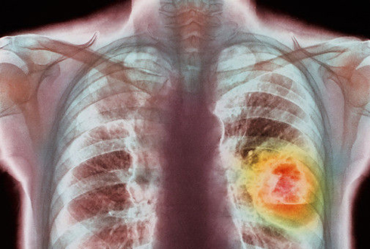
Смертельна звичка, що вбиває мільйони
ВСП «Любешівський ТФК ЛНТУ»
Підготувала:
Ковальчук Л.М.,
сестра медична
Любешів 2024

Slide 2
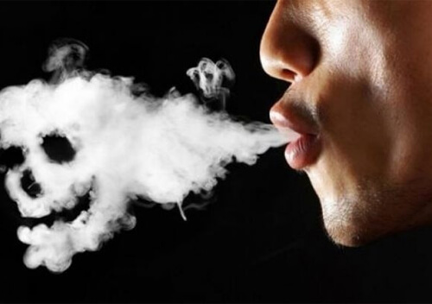
Чим небезпечне тютюнопаління для здоров’я і життя людини
Ми щодня бачимо багато молодих та літніх людей, які курять цигарки, сигарети, люльки. Ззовні вони нічим не відрізняються від тих, хто не курить.
Куріння – це велике лихо.
Тютюнопаління – це одна з найбільш шкідливих звичок людей, яка має 500-літню історію, що розпочалася після відкриття Колумбом Америки.
За дослідженнями вчених, тютюновий дим – дуже отруйна речовина, яка містить у собі крім нікотину, близько 1000 особливо отруйних твердих і газоподібних речовин. Окрім негативного впливу на нервову систему і мозок, серцево-судинну і дихальну системи, тютюнопаління збільшує ризик захворювання злоякісними новоутвореннями.

Slide 3
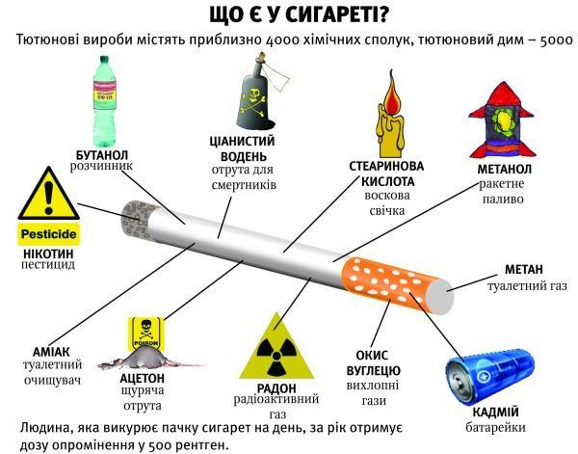

Slide 4
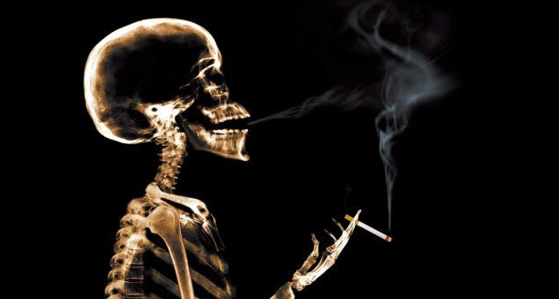
Отруйність нікотину
Отруйність нікотину відчув кожний, хто взяв в рот першу в житті цигарку або сигарету. Ніхто не може докурити першої цигарки до кінця. Цьому заважають запаморочення і нудота, а в деяких випадках виникають слиновиділення, шум у голові, головний біль, серцебиття, загальна слабкість, тремтіння рук, блювання.
Тому, хто починає курити, звичайно, дуже гидко, він не дістає ніякого задоволення, але бажання «не пасувати», не відставати від товаришів і виглядати «дорослим» змушує його брати цигарку знову і знову. Поступово організм пристосовується до нікотину, і куріння не викликає таких неприємних відчуттів. Хоча отруєння організму триває, але довго воно ніяк не виявляється.

Slide 5
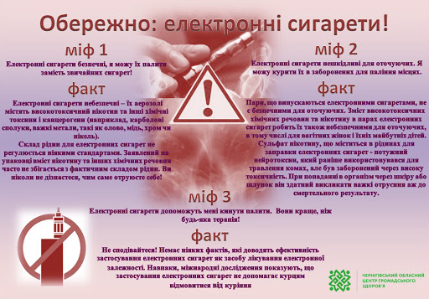
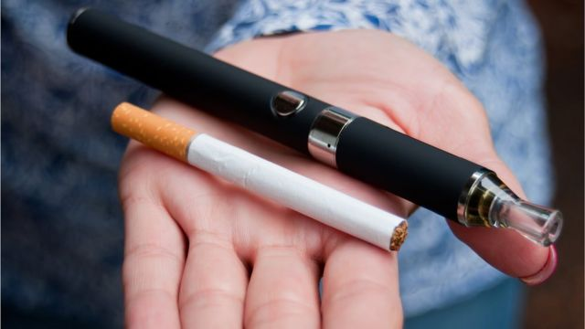

Slide 6
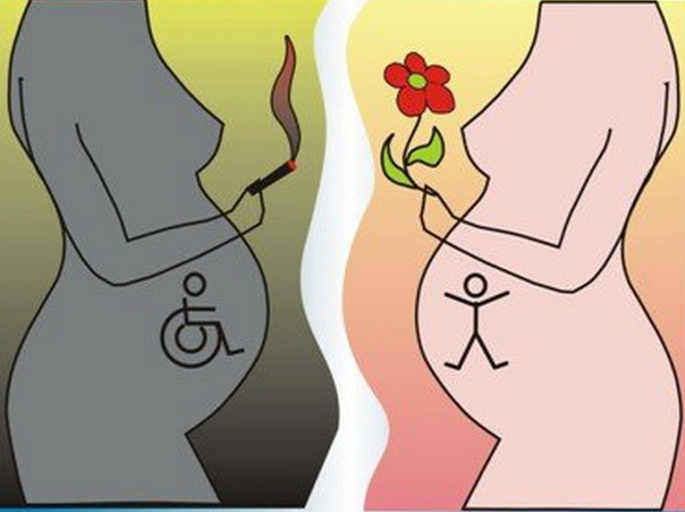
Вплив куріння на організм жінки
Особливо разючі зміни стають під впливом тютюну у молодих жінок. Якщо придивитися до жінки, можна вгадати, курить вона чи ні. Землистий колір обличчя, ранні зморшки, жовті зуби, неприємний запах з рота, грубий голос – ознаки того, що жінка курить. Дуже рано порушується статева функція.
Абсолютно неприпустимо курити вагітним жінкам. У жінок-курців значно частіше народжуються мертві або недоношені діти з бізліччю вад.

Slide 7
Як побороти залежність
Головне - це ваше бажання. Для його підсилення ви можете використати мотивацію. Чинники, які зазвичай мотивують людей кинути курити:
Здоров'я. Ризик захворіти на рак підвищується у людей, які курять.
Турбота про близьких. Адже пасивне куріння так само впливає на здоров'я людини. Не існує безпечного дозування диму.
Бажання мати дитину. Куріння впливає на репродуктивне здоров'я. Воно знижує можливість жінки завагітніти та робить сперматозоїди менш рухливими.
Фінансові фактори. Якщо щодня викурювати пачку сигарет у середньому за 30 грн, то за рік ви витрачаєте близько 11 тис. грн.
Соціальні переваги. Куріння - залежність, яка позбавляє вас можливості насолоджуватись подіями, на яких не можна курити. Ви можете вільно спілкуватися без цієї звички.
Перевагами припинення куріння є подовження життя. Вік, у якому ви кинете курити, може суттєво додати вам роки життя у порівнянні з людьми, які продовжують курити.

